Slide 1
V Макаровские историко-краеведческие чтения «Наша летопись: кузница педагогических кадров» п. Поча, 2023
Дорофеев Роман Михайлович МБОУ «Волошевская школа», учитель
Головкова Наталья Васильевна МБОУ «Волошевская школа», директор школы
Баева Надежда Николаевна «Волошевская библиотека» библиотекарь

Slide 2
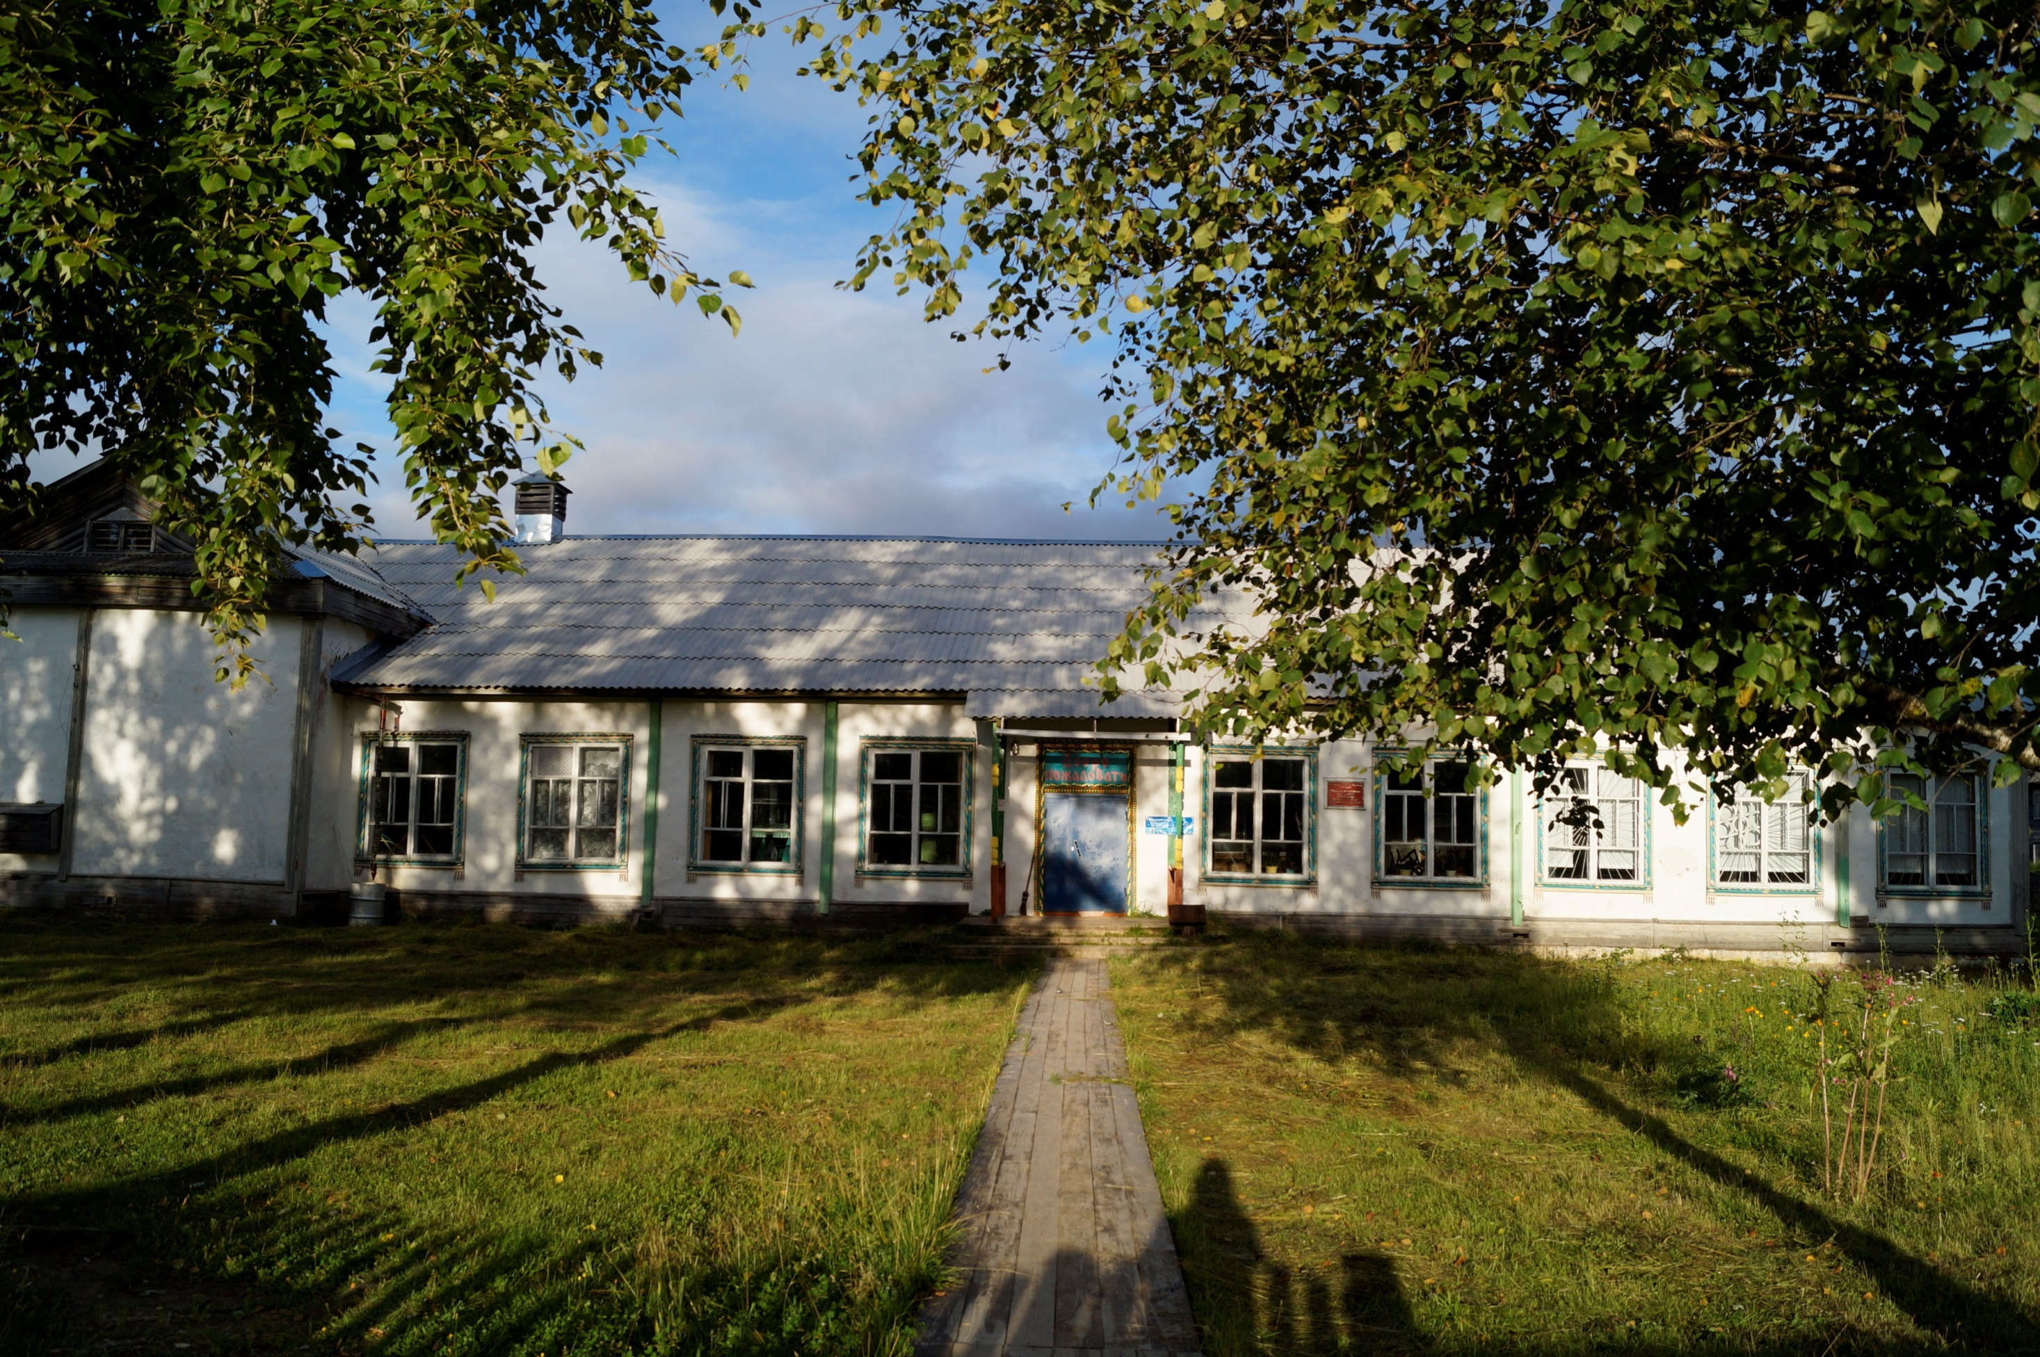
Историческая справка
В начале 50-х годов начал образовываться новый лесной посёлок Поча, на берегу одноименной реки. Посёлок лесозаготовителей начал активно развиваться, строиться и расширяться. Но школы на территории посёлка не было, ученикам приходилось пешком ходить за 4 километра в соседний поселок Усть-Поча, где располагалась восьмилетняя школа.
В середине 70-х годов началось строительство школы в посёлке Поча. И уже 1 сентября 1967 года Волошевская восьмилетняя школа приняла своих учеников.
В 1970 году было построено здание интерната для проживания учащихся из посёлка Нижнее Устье и деревни Вершинино.
А в 1975 году было построено здание начальной школы.

Slide 3
Историческая справка
В 1977 году Волошевская восьмилетняя школа была преобразована в Волошевскую среднюю школу.
В 2003 году на основании постановления Главы администрации МО «Плесецкий район» были присоединены структурные подразделения: «Усть - Поченская основная школа» и «Детский сад посёлка Поча».
В 2006 году структурное подразделение «Усть-Поченская основная школа» была реорганизована в начальную школу, а основное звено переведено в Волошевскую среднюю.
В 2008 году структурное подразделение «Усть-Поченская начальная школа» была закрыта, а учащиеся переведены в «Волошевскую среднюю школу».
С 2015 года переименована в муниципальное бюджетное общеобразовательное учреждение «Волошевская средняя школа» в структуре «Детский сад посёлка Поча».

Slide 4
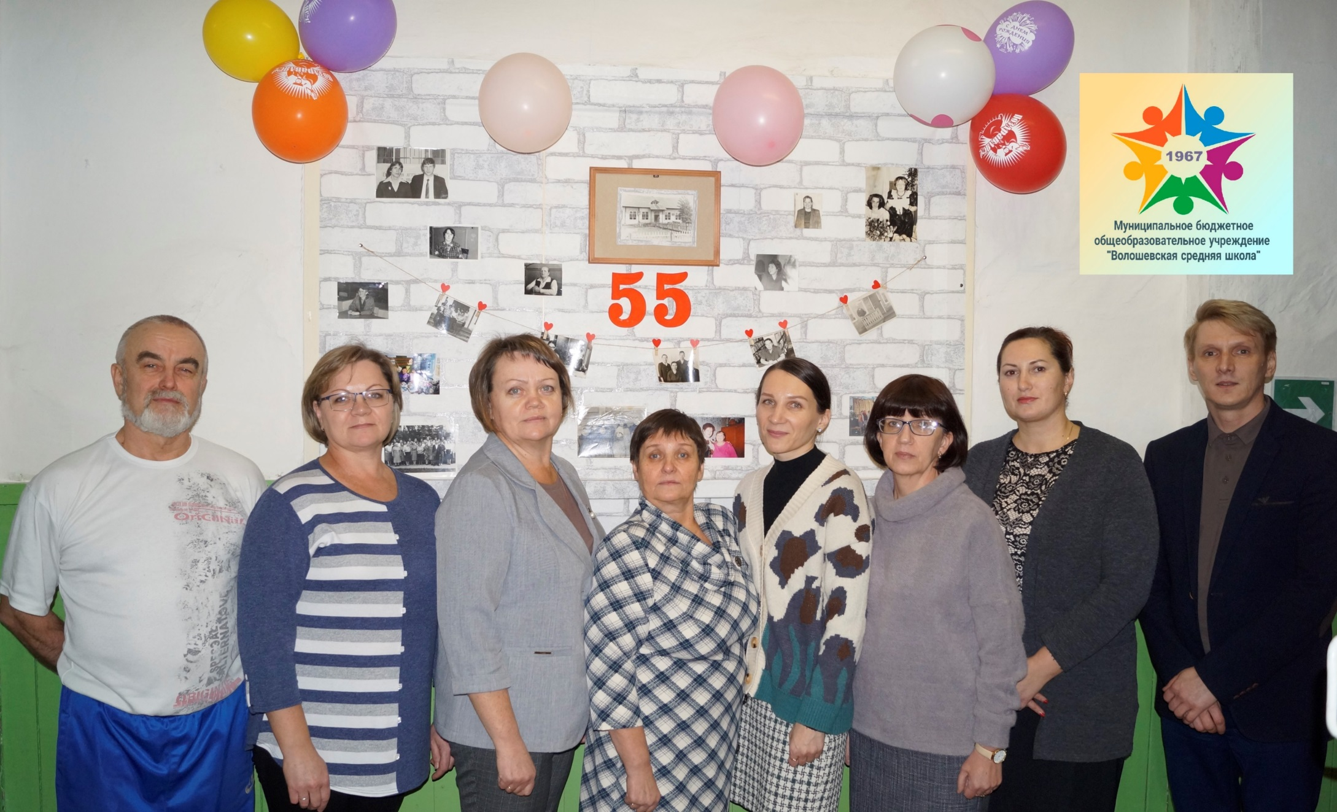
Педагогический коллектив

